Slide 1
习题讲解和练习

Slide 2
设Q[0..N-1]为循环队列，其头、尾指针分别为P和R，则队Q中当前所含元素个数为（ D ）
A. (R+P)%(N+1) B. (P-R)%N+1 C. (R-P+1)%N D. (R-P+N)%N
已知模式串t='abbcaabba'，其KMP法求得的每个字符对应的next函数值与nextval值，下列选项正确的是（ C ）。
A. next[1]==1 B. next[3]==2
C. nextval[5]==0 D. nextval[7]==2
备注：KMP的next和nextval一定要掌握

Slide 3
串S1=‘ABCDEFG’,S2=‘9898’,S3=‘###’,S4=‘012345’,执行concat(replace(S1, substr(S1,length(S2),length(S3)),S3),substr(S4,index(S2,’8’),length(S2)))其结果为（ C ）
A．ABC###G0123 B．ABCD###2345
C．ABC###G1234 D．ABC###1234
已知一棵度为4的树，有2个度为1的结点，3个度为2的结点，4个度为3的结点，5个度为4的结点，则该树有（ C ）个叶结点。
A． 18 B. 24 C. 27 D. 28
备注：要能推广

Slide 4
一棵有24个度为2结点的完全二叉树，最多有（ D ）个结点
A.47 B.48 C.49 D.50
备注：完全二叉树，度为1的节点数是多少？
类似题：设一棵完全二叉树具有100个结点,则此完全二叉树有几个度为2的结点?

Slide 5
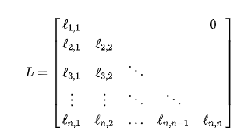
下面程序段的时间复杂度为 O（mn） 。
for(int i=0; i<m; i++)
for(int j=i; j<n; j++)
a[i][j]=i*j;
将下三角矩阵A=[1..6, 1..6]的下三角部分逐行地存储在起始地址为1000的内存单元中，已知每个元素占4个单元，则元素A[2,4]的地址为____1084 ________________
21*4=84

Slide 6
表达式3+((2*3-2)/4+3*2/6)+8/2的后缀表达式是__3 2 3* 2- 4/ 3 2* 6/+ + 8 2/+_ 。
已知模式串t='abababcabcdace'，写出用KMP法求得的每个字符对应的next函数值以及nextval函数值：
next： 0 1 1 2 3 4 5 1 2 3 1 1 2 1 ，
nextval：_____0 1 0 1 0 1 5 0 1 3 1 0 2 1

Slide 7
6、有n个叶子的哈夫曼树的结点总数为（ D ）。
A．不确定 B．2n C．2n+1 D．2n-1
Notes:
D

Slide 8
8、设 F是一个森林， B是由F变换得到的二叉树， 如F中有n个非终端节点， 则 B中右指针域为空的结点有（C）个
A. n-1 B.n C. n+1 D. n+2
Notes:
C

Slide 9
11、树的后根遍历序列等同于该树对应的二叉树的( B ).
A. 先序序列 B. 中序序列 C. 后序序列
12．若二叉树采用二叉链表存储结构，要交换其所有分支结点左、右子树的位置，利用( C )遍历方法最合适。
A．前序 B．中序 C．后序 D．按层次
Notes:
B、C（错选D）

Slide 10
16、对于前序遍历与中序遍历结果相同的二叉树为（ BF ）;
对于前序遍历和后序遍历结果相同的二叉树为（ B ）。
A．一般二叉树 B．只有根结点的二叉树 C．根结点无左孩子的二叉树
D．根结点无右孩子的二叉树 E．所有结点只有左子数的二叉树 F．所有结点只有右子树的二叉树
Notes:
BF、B

Slide 11
19、在叶子数目和权值相同的所有二叉树中，最优二叉树一定是完全二叉树，该说法（ B ）。
A．正确 B．错误

Slide 12
在完全二叉树中，编号为i和j的两个结点处于同一层的条件是_____ [Log_2i ]== [log_2^j]。
设F是由T1,T2,T3三棵树组成的森林,与F对应的二叉树为B,已知T1,T2,T3的结点数分别为n1,n2和n3则二叉树B的左子树中有_N1-1 _ _个结点，右子树中有_ N2+N3 __个结点。
Notes:
[Log_2i ]== [log_2^j]
N1-1 (错填1) N2+N3

Slide 13
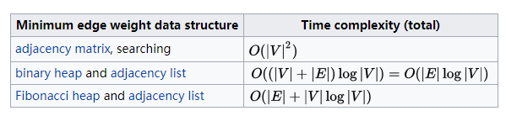
下面哪一方法可以判断出一个有向图是否有环（回路）(B)：
A．深度优先遍历 B. 拓扑排序 C. 求最短路径 D. 求关键路径
在图采用邻接表存储时，求最小生成树的 Prim 算法的时间复杂度为( B )。
A. O(n) B. O(n+e) C. O(n²) D. O(n³)
Notes:
B
O((N + E) log(N)) = O(E log(N))

Slide 14
有向图G的强连通分量是指__ __ __。
Prim（普里姆）算法适用于求__ ____的网的最小生成树；kruskal（克鲁斯卡尔）算法适用于求__ ____的网的最小生成树。

Slide 15
．Dijkstra最短路径算法从源点到其余各顶点的最短路径的路径长度按___ ___次序依次产生，该算法弧上的权出现__ ____情况时，不能正确产生最短路径。

Slide 16
3、n个元素在两路归并排序中，归并的趟数是(B )。
A．O（n） B. O（log₂n）
C. O（nlog₂n） D. O（n*n）

Slide 17
5、如果只想得到1000个元素组成的序列中第5个最小元素之前的部分排序的序列，用（ D ）方法最快。
A．起泡排序 B．快速排列 C．Shell排序 D．堆排序 E．简单选择排序

Slide 18
6、具有12个关键字的有序表，折半查找的平均查找长度（ A ）
A. 3.1 B. 4 C. 2.5 D. 5

Slide 19
7、分别采用堆排序，快速排序，冒泡排序和归并排序，对初态为有序的表，则最省时间的是____冒泡____算法，最费时间的是__快排_______算法。

Slide 20
8、假定一组记录的排序码为(46,79,56,38,40,80)，对其进行二路归并排序的过程中，第二趟归并后的结果为__38 46 56 79 40 80_____。

Slide 21
9、假定对线性表(38,25,74,52,48)进行散列存储，采用H(K)=K %7作为散列函数，若分别采用线性探查法和链接法处理冲突，则对各自散列表进行查找的平均查找长度分别为___2____和___1.4_____。
10、由带权为3，9，6，2，5的5个叶子结点构成一棵哈夫曼树，则带权路径长度为_____55____

Slide 22
1、使用散列函数hash f(x)=x mod 11，把一个整数值转换成散列表下标，现要把数据：
（1,13,12,34,38,33,27,22） 插入到散列表中。
（1）使用线性探查再散列法来构造散列表。
（2）使用链地址法构造散列表。
确定其装填因子
针对这两种情况：计算查找成功所需的平均探查次数

Slide 23
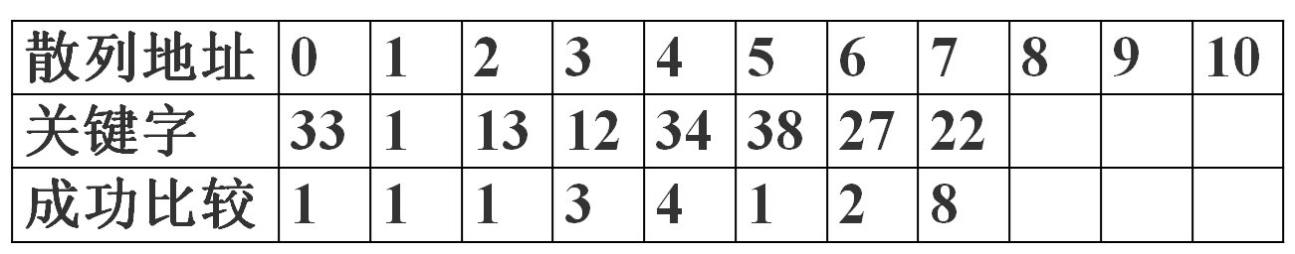
ASL_{succ}=21/8
不成功比较 9 8 7 6 5 4 3 2 1 1 1

Slide 24
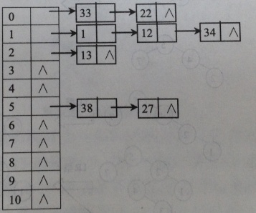
ASL_{succ}=（4*1+3*2+3) /8=13/8

Slide 25
使用散列函数H(Key) = (key×3) MOD 7，其装填因子为0.7，采用线性探测再散列法处理冲突，将关键字序列（7、8、30、11、18、9、14）插入到散列表中，构造散列表并计算查找成功所需的平均探查次数。

Slide 26
有一待排序序列为{46，27，88，42，65，14，68，34，12}，请给出采用快排序方法对其进行排序(以第一个元素作分界值)时，每一次的划分过程。
12 27 34 42 14【46】 68 65 88

Slide 27
设{42，13，24，91，23，16，05，88}为初始的待排序序列，请画出把它们调整成初始大顶堆的过程：指出开始结点并给出完成每一步调整后的树形结构图。

Slide 28
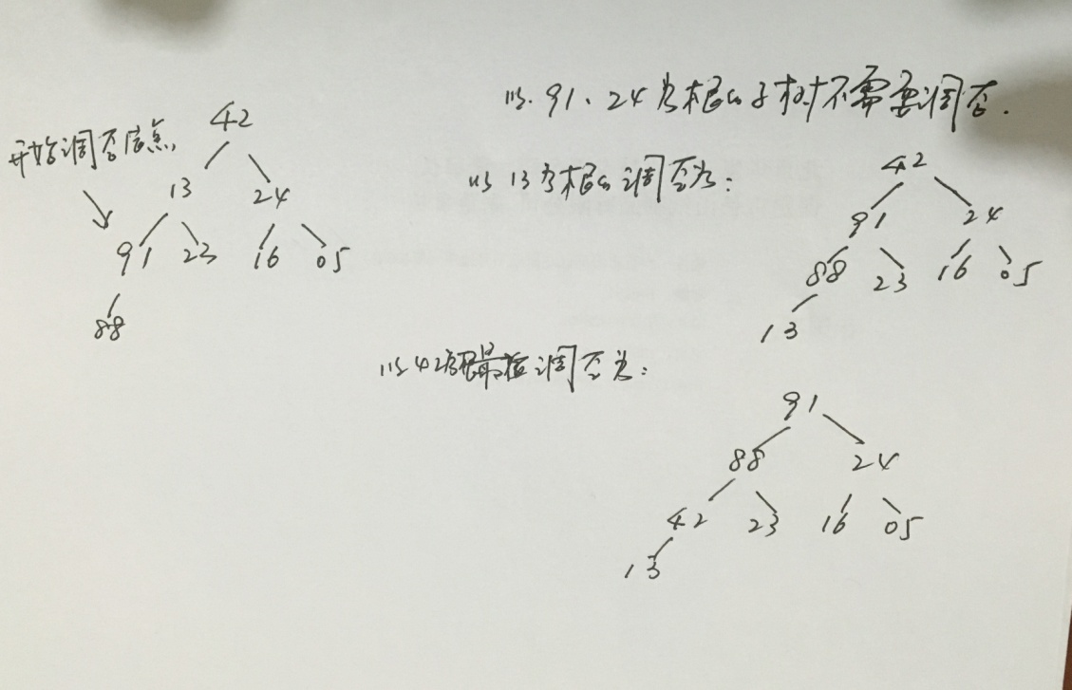

Slide 29
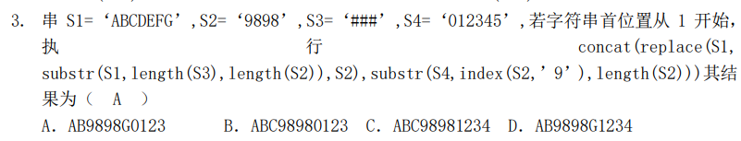
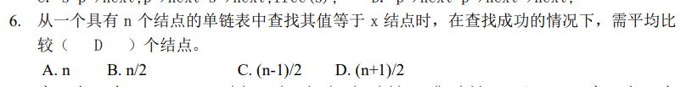

Slide 30



Slide 31
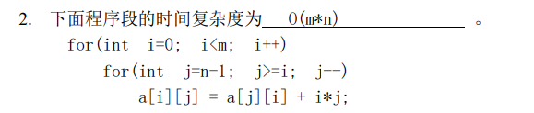

Slide 32
练习
有10个带权结点，其权值分别为30，50，60，20，78，45，190，180，196，125，试以它们为叶子结点生成一棵哈夫曼树，要求左子树根结点的权小于等于右子树根结点的权，画出相应的哈夫曼树并计算该哈夫曼树的带权路径长度。

Slide 33
堆排序
写出该堆构建的过程以及排序输出时的调整过程
2 5 18 9 34 25

Slide 34
模式串P=‘abaabcac’的next函数值序列为 ，nextval函数值序列为 。

Slide 35
已知一个图的顶点集V和边集G分别为：
V={0，1，2，3，4，5，6，7}；
G={(0,1)3,(0,3)5,(0,5)18,(1,3)7,(1,4)6,(2,4)10,(2,7)20,(3,5)15,(3,6)12, (4,6)8,(4,7)12};
其中G的元素(vi,vj)w表示顶点vi和vj之间边的权重为w。试按照普里姆算法从顶点2出发得到最小生成树，并写出依次得到的各条边。

